Slide 1
COMMAND
Complejidad:
Popularidad:

Slide 2
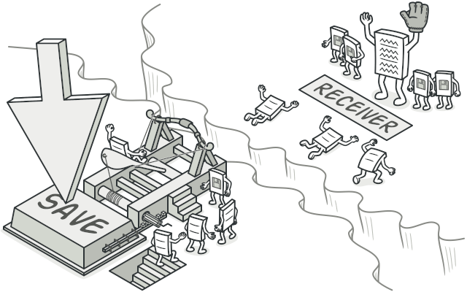
También conocido como Action o Transaction
El comando es un patrón de diseño de comportamiento que convierte una solicitud en un objeto independiente que contiene toda la información sobre la solicitud.
Esta transformación le permite parametrizar métodos con diferentes solicitudes, retrasar o poner en cola la ejecución de una solicitud y respaldar operaciones que no se pueden deshacer.

Slide 3

1.
Estructura

Slide 4
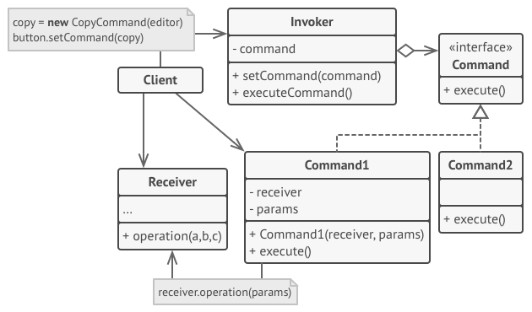

Slide 5





La interfaz Command generalmente declara un solo método para ejecutar el comando.
La clase del remitente (invoker) es responsable de iniciar las solicitudes.
Esta clase debe tener un campo para almacenar una referencia a un objeto de comando.
El remitente activa ese comando en lugar de enviar la solicitud directamente al receptor. Hay que tener en cuenta que el remitente no es responsable de crear el objeto de comando.
Por lo general, obtiene un pre
comando creado desde el cliente a través del constructor.
Los comandos concretos implementan varios tipos de solicitudes. No se supone que un comando concreto realice el trabajo por sí solo, sino que pase la llamada a uno de los objetos de lógica de negocios. Sin embargo, en aras de simplificar el código, estas clases pueden fusionarse.
Los parámetros necesarios para ejecutar un método en un objeto receptor se pueden declarar como campos en el comando concreto.
Se puede hacer que los objetos de comando sean inmutables permitiendo solo la inicialización de estos campos a través del constructor.
El Cliente crea y configura objetos de comando concretos.
El cliente debe pasar todos los parámetros de la solicitud, incluida una instancia del receptor, al constructor del comando. Después de eso, el comando resultante puede estar asociado con uno o varios remitentes
La clase Receiver contiene cierta lógica empresarial. Casi cualquier objeto puede actuar como un receptor. La mayoría de los comandos solo manejan los detalles de cómo se pasa una solicitud al receptor, mientras que el receptor mismo hace el trabajo real.

Slide 6
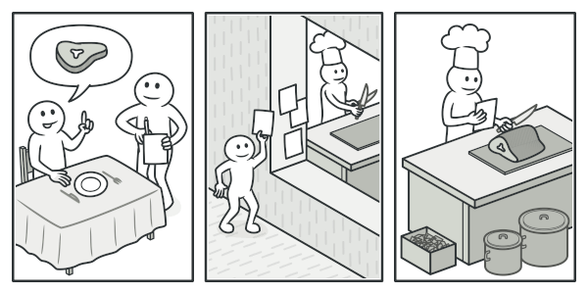
Analogía en el Mundo Real
En un amable camarero se le acerca y rápidamente toma su pedido, escribiéndolo en una hoja de papel.
El camarero va a la cocina y pega la orden en la pared. Después de un tiempo, la orden llega al chef, quien lo lee y cocina la comida en consecuencia.
El cocinero coloca la comida en una bandeja junto con el pedido. El camarero descubre la bandeja, comprueba el pedido para asegurarse de que todo esté como lo quería y lo trae todo a su mesa.
El pedido en papel sirve como un comando. Permanece en la cola hasta que el chef esté listo para servirlo.
El pedido contiene toda la información relevante requerida para cocinar la comida. Le permite al chef comenzar a cocinar de inmediato en lugar de correr aclarando los detalles del pedido directamente de usted.

Slide 7

2.
Consecuencias al Implementar

Slide 8


Single Responsibility Principle. Puede desacoplar clases que invocan operaciones de clases que realizan estas operaciones.
Open/Close Principle. Puede introducir nuevos comandos en la aplicación sin romper el código del cliente existente.
El código puede volverse más complicado ya que se está introduciendo una capa completamente nueva entre remitentes y receptores
Se puede implementar deshacer / rehacer.
Se puede implementar la ejecución diferida de operaciones.
Se puede ensamblar un conjunto de comandos simples en uno complejo

Slide 9


Se usa este patrón de diseño cuando desee parametrizar objetos con operaciones.
El patrón Command puede convertir una llamada a un método específico en un objeto independiente. Este cambio abre muchos usos interesantes: puede pasar comandos como argumentos de método, almacenarlos dentro de otros objetos, cambiar comandos vinculados en tiempo de ejecución, etc.

Slide 10
Se usa este patrón de diseño cuando desee poner en cola las operaciones, programar su ejecución o ejecutarlas de forma remota.
Al igual que con cualquier otro objeto, un comando se puede serializar, lo que significa convertirlo en una cadena que se puede escribir fácilmente en un archivo o una base de datos. Más tarde, la cadena se puede restaurar como el objeto de comando inicial. Así,puede retrasar y programar la ejecución del comando. ¡Pero aún hay más! Del mismo modo, puede poner en cola, registrar o enviar comandos a través de la red.

Slide 11
Se usa este patrón de diseño cuando desee implementar operaciones reversibles.
Aunque hay muchas formas de implementar deshacer / rehacer, el patrón de comando es quizás el más popular de todos.

Slide 12

3.
Relación con Otros Patrones de Diseño

Slide 13

Chain Responsibility pasa una solicitud secuencialmente a lo largo de una cadena dinámica de receptores potenciales hasta que uno de ellos la maneja.
Command establece conexiones unidireccionales entre remitentes y receptores.
Mediator elimina las conexiones directas entre remitentes y receptores, obligándolos a comunicarse indirectamente a través de un objeto mediador.
Observer permite a los receptores suscribirse dinámicamente y darse de baja de recibir solicitudes.
Chain Responsibility, Command, Mediator y Observer abordan varias formas de conectar a los remitentes y receptores de solicitudes:

Slide 14
Puede usar Command y Memento juntos al implementar "deshacer". En este caso, los comandos son responsables de realizar varias operaciones sobre un objeto de destino, mientras que los recuerdos guardan el estado de ese objeto justo antes de que se ejecute un comando.
Prototype puede ayudar cuando necesita guardar copias de comandos en el historial.
Se puede tratar a Visitor como una versión poderosa del patrón de Command. Sus objetos pueden ejecutar operaciones sobre varios objetos de diferentes clases.

Slide 15
Se puede usar Command para convertir cualquier operación en un objeto. Los parámetros de la operación se convierten en campos de ese objeto. La conversión le permite diferir la ejecución de la operación, ponerla en cola,almacenar el historial de comandos, enviar comandos a servicios remotos, etc.
Strategy generalmente describe diferentes formas de hacer lo mismo, permitiéndole intercambiar estos algoritmos dentro de una sola clase de contexto.
Command, y Strategy pueden ser similares porque puede usar ambos para parametrizar un objeto con alguna acción. Sin embargo, tienen intenciones muy diferentes.

Slide 16

4.
Ejemplo de Implementación

Slide 17
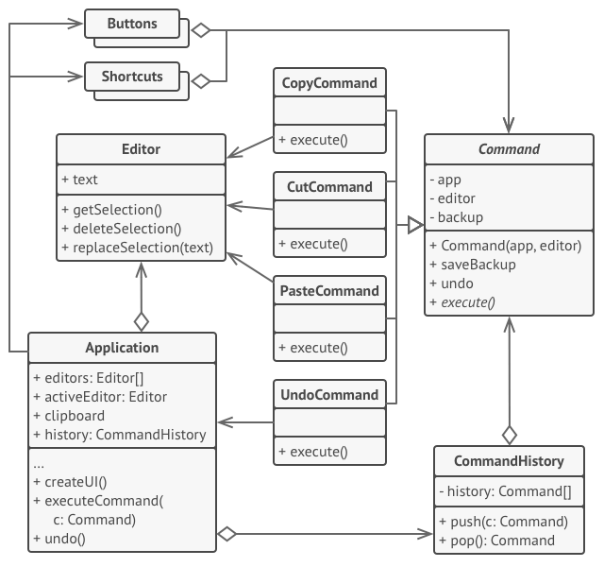
En este ejemplo, el patrón Command ayuda a rastrear el historial de operaciones ejecutadas y hace posible revertir una operación si es necesario.
Operaciones que se pueden deshacer en un editor de texto.

Slide 18
Los comandos que resultan en cambiar el estado del editor (por ejemplo, cortar y pegar) hacen una copia de seguridad del estado del editor antes de ejecutar una operación asociada con el comando.
Después de ejecutar un comando, se coloca en el historial de comandos (una pila de objetos de comando) junto con la copia de seguridad del estado del editor en ese punto.
Más tarde, si el usuario necesita revertir una operación, la aplicación puede tomar el comando más reciente del historial, leer la copia de seguridad asociada del estado del editor y restaurarla.
El código del cliente (elementos de la GUI, historial de comandos, etc.) no está acoplado a clases de comandos concretas porque funciona con comandos a través de la interfaz de comandos.
Este enfoque le permite introducir nuevos comandos en la aplicación sin romper ningún código existente.

Slide 19
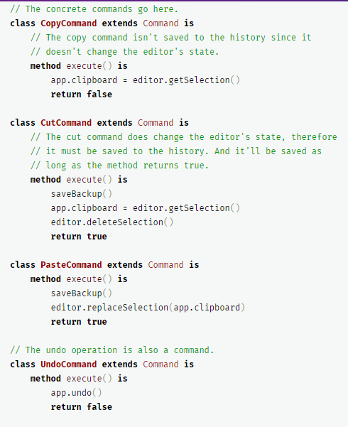
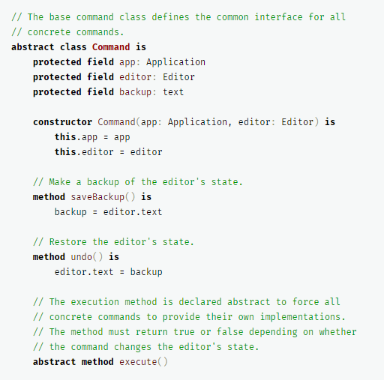

Slide 20
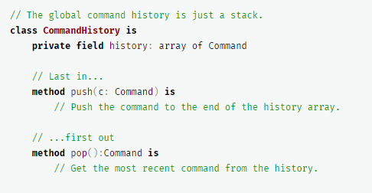
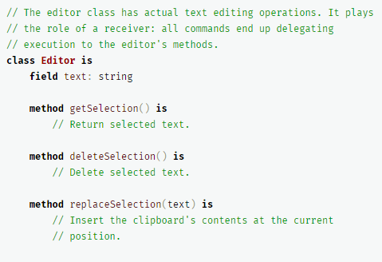

Slide 21
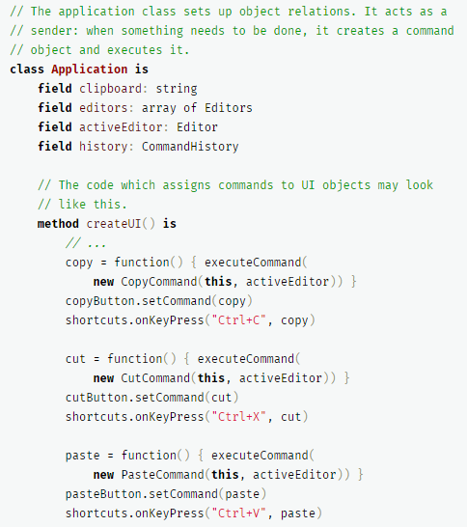
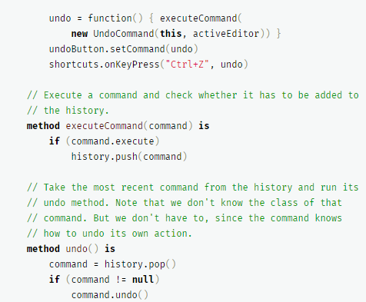

Slide 22

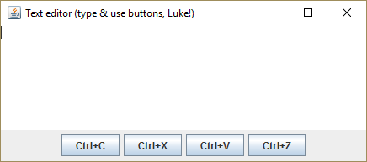
Repositorio donde se realiza este ejemplo a profundidad
https://github.com/RefactoringGuru/design-patterns-java/tree/master/src/refactoring_guru/command/example

Slide 23


MEMENTO
Complejidad:
Popularidad:

Slide 24
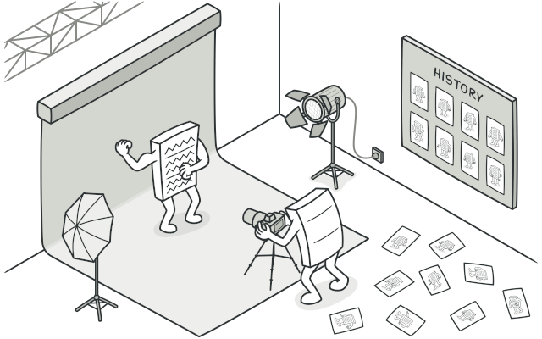
También conocido como Snapshot
Es un patrón de diseño de comportamiento que permite guardar y restaurar el estado anterior de un objeto sin revelar los detalles de su implementación.
Es decir, permite tomar snapshots del estado de un objeto y restaurarlo en el futuro.
No compromete la estructura interna del objeto con el que trabaja, así como los datos guardados dentro de las instantáneas.

Slide 25
1.
Estructura

Slide 26
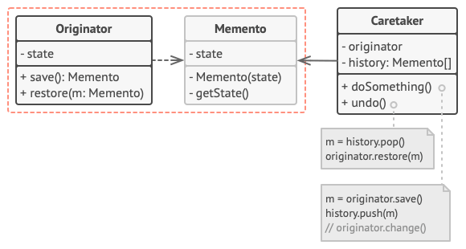
La clase Originator puede producir snapshots de su propio estado, así como restaurar su estado a partir de instantáneas cuando sea necesario.
Memento es un objeto de valor que actúa como un snapshot del estado del originador. Es una práctica común hacer que el memento sea inmutable y pasarle los datos solo una vez, a través del constructor.
Caretaker no solo sabe "cuándo" y "por qué" capturar el estado del originador, sino también cuándo debe restaurarse el estado.
El Caretaker puede realizar un seguimiento de la historia del originador almacenando una pila de recuerdos. Cuando el autor tiene que viajar atrás en la historia, el cuidador toma el recuerdo más alto de la pila y lo pasa al método de restauración del autor.
En esta implementación, la clase Memento está anidada dentro del originador . Esto le permite al originador acceder a los campos y métodos del Memento, a pesar de que se declaren privados. Por otro lado, el Caretaker tiene un acceso muy limitado a los campos y métodos del recuerdo, lo que le permite almacenar recuerdos en una pila pero no alterar su estado.

Slide 27
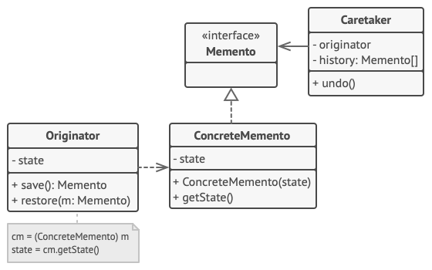
Implementación basada en una interfaz intermedia
Existe una implementación alternativa, adecuada para lenguajes de programación que no admiten clases anidadas
.
En ausencia de clases anidadas, puede restringir el acceso a los campos del recuerdo estableciendo una convención según la cual los caretakers pueden trabajar con un memento solo a través de una interfaz intermedia declarada explícitamente, que solo declararía métodos relacionados con los metadatos del memento..
Por otro lado, los originadores pueden trabajar con un objeto de memento directamente,
accediendo a campos y métodos declarados en la clase de Memento. La desventaja de este enfoque es que debe declarar a todos los miembros del memento público.

Slide 28
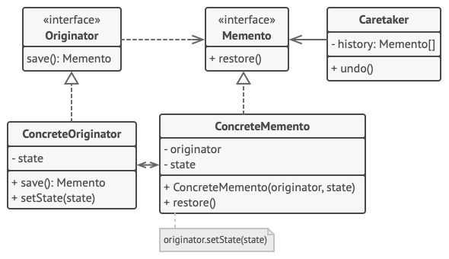
Implementación con encapsulación estricta
Es útil cuando no desea dejar la más mínima posibilidad de que otras clases accedan al estado del originador a través del memento.
.
Esta implementación permite tener múltiples tipos de orignadores y mementos. Cada originador trabaja con una clase de memento correspondiente. Ni los originadores ni los mementos exponen su estado a nadie.
Los caretakers ahora tienen restricciones explícitas para cambiar el estado almacenado en los mementos. Además, la clase de caretaker se vuelve independiente del originador porque el método de restauración ahora se define en la clase de memento.
Cada memento se vincula con el autor que lo produjo. El autor se pasa al constructor del memento, junto con los valores de su estado. Gracias a la estrecha relación entre estas clases, un memento puede restaurar el estado de su originador, dado que este último ha definido los establecedores apropiados.

Slide 29

2.
Consecuencias al Implementar

Slide 30
La aplicación puede consumir mucha RAM si los clientes crean recuerdos con demasiada frecuencia.
Puede producir snapshots/mementos del estado del objeto sin violar su encapsulación.
Los caretaker deben rastrear el ciclo de vida del originador para poder destruir mementos obsoletos.
Puede simplificar el código del originador dejando que el caretaker mantenga el historial del estado del originador.
No se puede garantizar que el estado dentro del memento permanezca intacto.

Slide 31
Se usa este patrón de diseño cuando se desea generar instantáneas del estado del objeto para poder restaurar un estado anterior del objeto.
El patrón Memento le permite hacer copias completas del estado de un objeto, incluidos los campos privados, y almacenarlas por separado del objeto. Si bien la mayoría de las personas recuerda este patrón gracias al caso de uso "deshacer", También es indispensable cuando se trata de transacciones (es decir, si necesita revertir una operación por error).

Slide 32

Use el patrón cuando el acceso directo a los campos / captadores / definidores del objeto viola su encapsulación.
El Memento hace que el objeto sea responsable de crear una instantánea de su estado. Ningún otro objeto puede leer la instantánea,haciendo que los datos de estado del objeto original sean seguros y protegidos.

Slide 33

3.
Relación con Otros Patrones de Diseño

Slide 34
Se puede usar Command y Memento juntos al implementar "deshacer". En este caso, los comandos son responsables de realizar varias operaciones sobre un objeto de destino, mientras que los mementos guardan el estado de ese objeto justo antes de que se ejecute un comando.
A veces, Prototype puede ser una alternativa más simple a Memento. Esto funciona si el objeto, cuyo estado desea almacenar en el historial, es bastante sencillo y no tiene enlaces a recursos externos, o si los enlaces son fáciles de restablecer.
Se puede usar Memento junto con Iterator para capturar el estado de iteración actual y revertirlo si es necesario.

Slide 35
4.
Ejemplo de Implementación

Slide 36
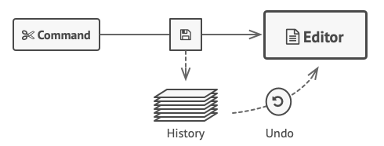
En la creación una aplicación de editor de texto simple. Se decide permitir a los usuarios deshacer cualquier operación realizada en el texto, una característica tan común hoy en día.
Antes de realizar cualquier operación, la aplicación registra el estado de todos los objetos y la guarda en algún almacenamiento. Más tarde, cuando un usuario decide revertir una acción, la aplicación obtiene la última instantánea del historial y la usa para restaurar el estado de todos los objetos.
Antes de ejecutar una operación, la aplicación guarda una instantánea del estado de los objetos, que luego se puede utilizar para restaurar los objetos a su estado anterior.

Slide 37
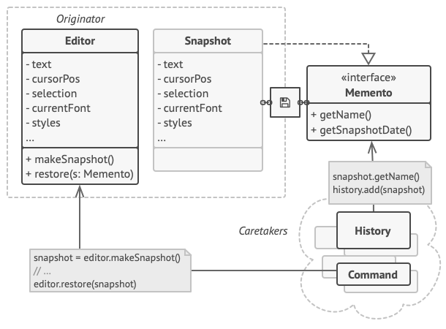
El patrón sugiere almacenar la copia del estado del objeto en un objeto especial llamado memento. El contenido del memento no es accesible para ningún otro objeto, excepto el que lo produjo.
Otros objetos deben comunicarse con mementos utilizando una interfaz limitada que puede permitir obtener los metadatos de la instantánea (tiempo de creación, el nombre de la operación realizada, etc.), pero no el estado del objeto original contenido en la instantánea.
El autor tiene acceso completo al recuerdo, mientras que el cuidador solo puede acceder a los metadatos.

Slide 38
Podemos crear una clase Historial separada para actuar como el caretaker.
Una pila de mementos almacenados dentro del caretaker crecerá cada vez que el editor esté a punto de ejecutar una operación. Incluso podría representar esta pila dentro de la interfaz de usuario de la aplicación, mostrando el historial de operaciones realizadas previamente a un usuario.
Cuando un usuario activa el deshacer, el historial toma el recuerdo más reciente de la pila y lo devuelve al editor, solicitando una reversión. Como el editor tiene acceso completo al recuerdo, cambia su propio estado con los valores tomados del recuerdo.

Slide 39
EJEMPLOS USANDO COMMAND & MEMENTO

Slide 40
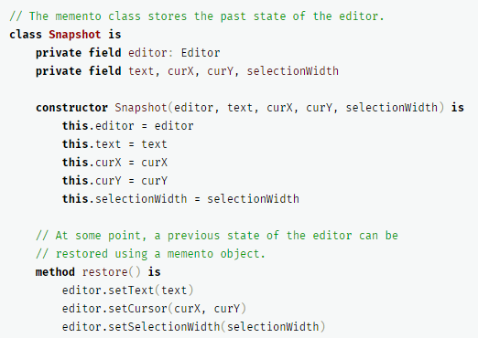
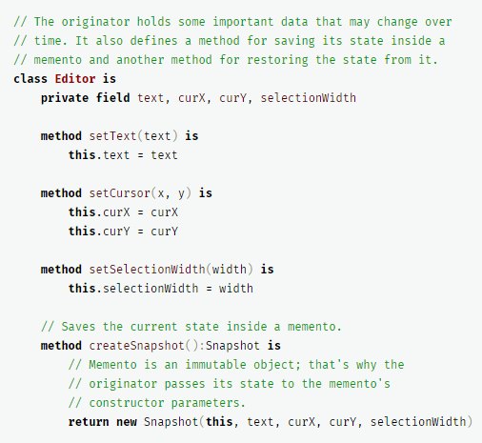
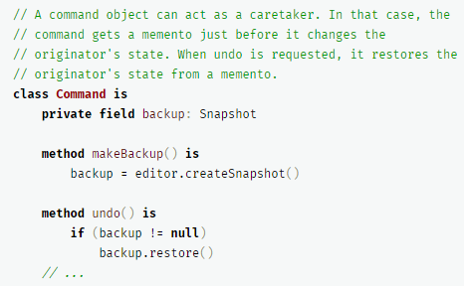

Slide 41
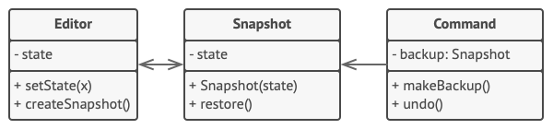
Los objetos de comando actúan como caretakers.
Buscan el memento del editor antes de ejecutar operaciones relacionadas con los comandos.
Cuando un usuario intenta deshacer el comando más reciente, el editor puede usar el memento almacenado en ese comando para volver al estado anterior.
La clase memento no declara ningún campo público, captador o definidor.
Por lo tanto, ningún objeto puede alterar su contenido. Los mementos están vinculados al objeto editor que los creó. Esto permite que un memento restaure el estado del editor vinculado al pasar los datos a través de setters en el objeto del editor.
Como los mementos están vinculados a objetos específicos del editor, puede hacer que su aplicación admita varias ventanas de editor independientes con una pila de deshacer centralizada.

Slide 42
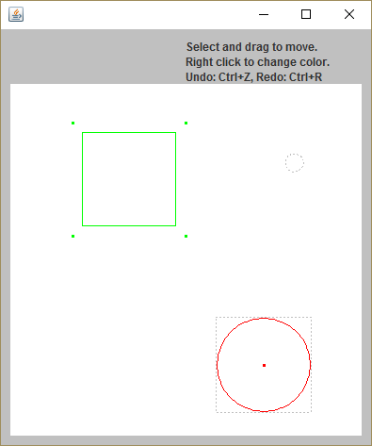
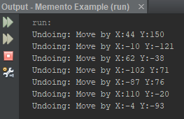
https://github.com/RefactoringGuru/design-patterns-java/tree/master/src/refactoring_guru/memento/example

